Slide 1


tạo tranh Từ Ảnh Chụp bằng MẠNG GAN
Nguyễn Anh Tú
Phạm Việt Hoàng
Nguyễn Trường Sơn
Bùi Đức Tường

Slide 2
Outline
Sơ lược về GAN và bài toán
Các mô hình GAN cải tiến
Mô hình CycleGAN
Mô hìnhUNIT
Mô hình MUNIT
Mô hình CUT
Các metrics đánh giá
Các kết quả

Slide 3
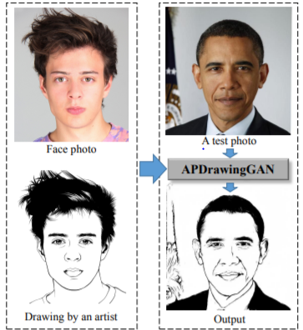
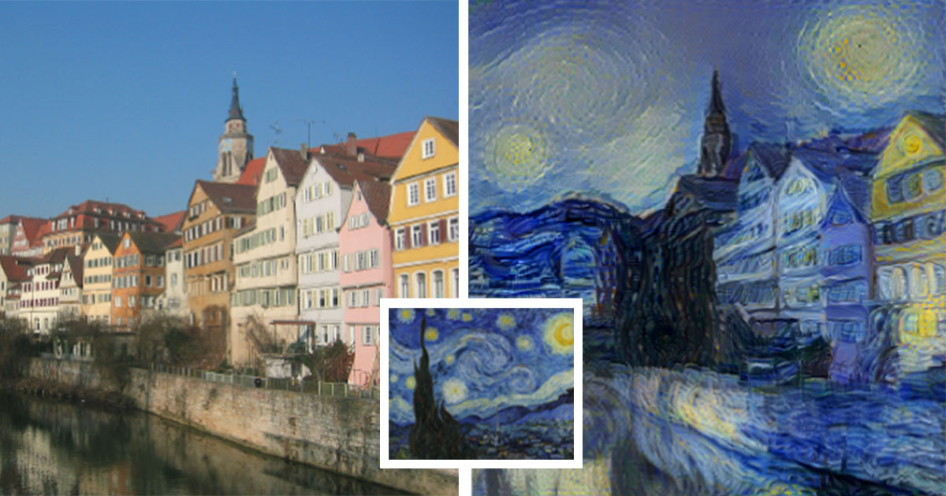
Sơ lược về mạng GAN
Mục tiêu chính của mạng GAN (generative Adversarial Networks) là để tái tạo dữ liệu bằng cách xấp xỉ phân bố của tập dữ liệu gốc, phần lớn là dữ liệu ảnh nhưng cũng có thể cho các dữ liệu như nhạc, video, etc.
Trong dự án này, chúng tôi sẽ nghiên cứu và áp dụng một vài mô hình GAN tân tiến để tái tạo tranh với một style nhất định từ ảnh thực tế

Slide 4
Sơ lược về mạng GAN
CycleGAN

Slide 5
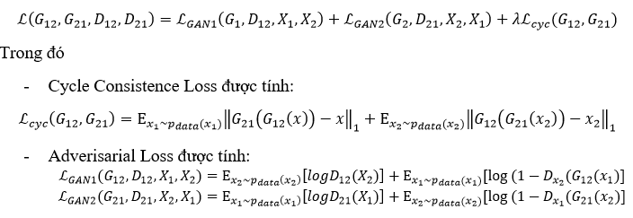
CÁC MÔ hÌNH GAN CẢI TIẾN
CycleGAN
Trình huấn luyện

Slide 6
CÁC MÔ hÌNH GAN CẢI TIẾN
UNIT
Unsupervised Image-to-Image Translation Networks

Slide 7
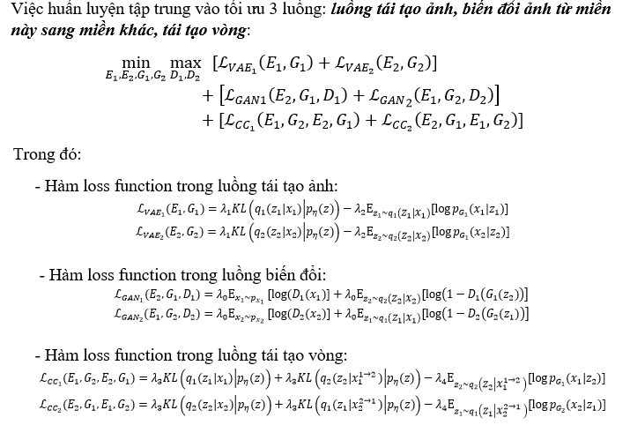
CÁC MÔ hÌNH GAN CẢI TIẾN
UNIT
Trình Huấn Luyện

Slide 8
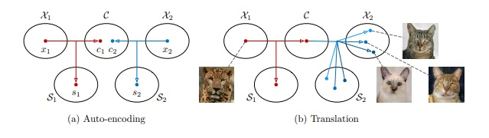
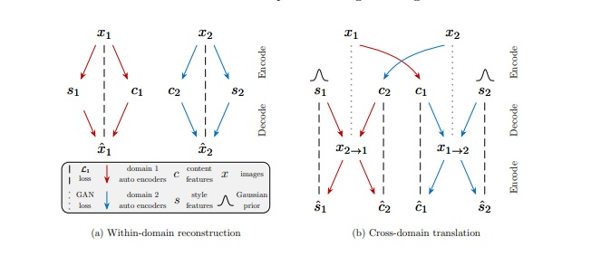
CÁC MÔ hÌNH GAN CẢI TIẾN
MUNIT
Multimodal Unsupervised Image-to-Image Translation (MUNIT)

Slide 9
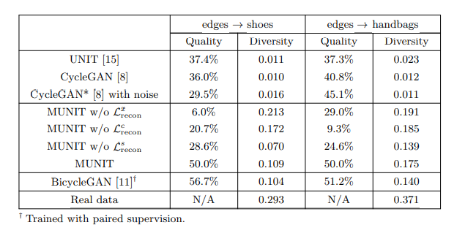
CÁC MÔ hÌNH GAN CẢI TIẾN
MUNIT
Đánh giá con người
Khoảng cách LPIPS

Slide 10
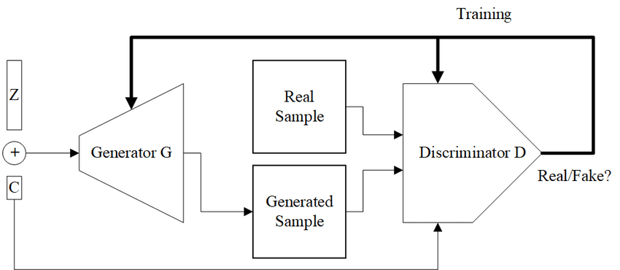
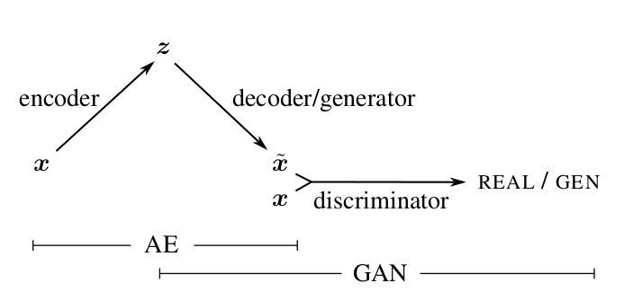
CÁC MÔ hÌNH GAN CẢI TIẾN
CUT
CUT - Contrastive Learning for Unpaired Image-to-Image Translation.

Slide 11
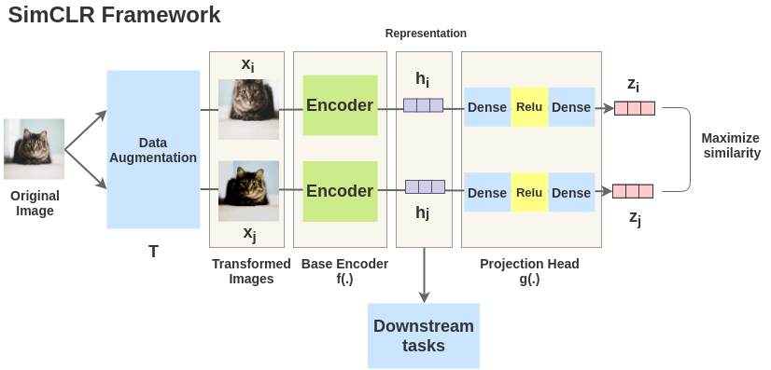
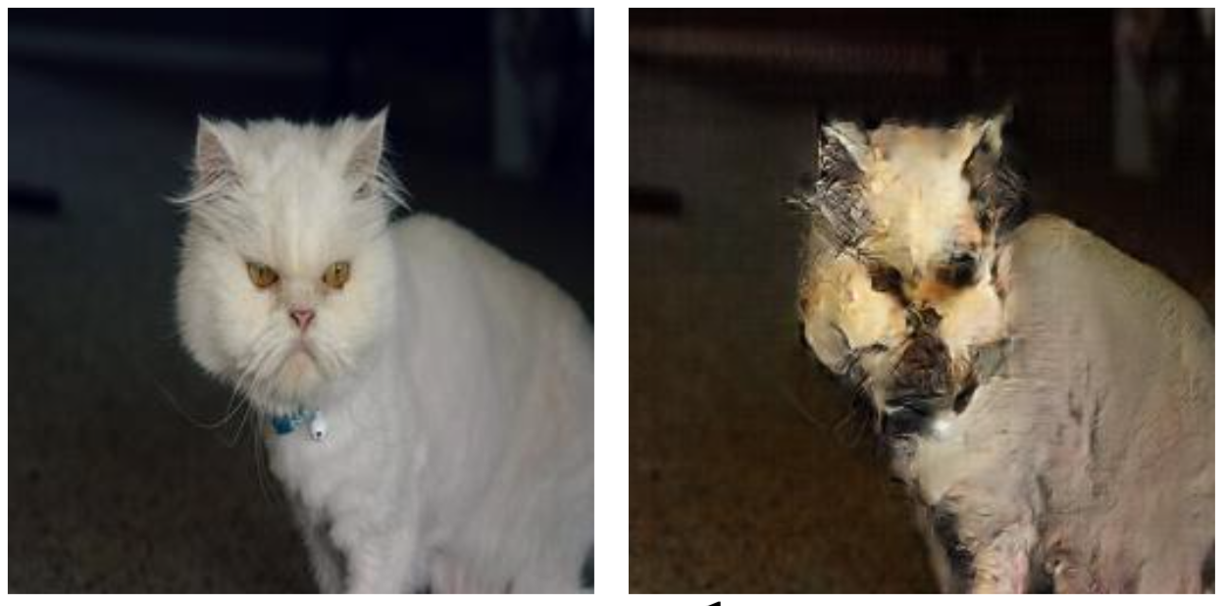
CÁC MÔ hÌNH GAN CẢI TIẾN
CUT
CUT - Contrastive Learning for Unpaired Image-to-Image Translation.

Slide 12
CÁC MÔ hÌNH GAN CẢI TIẾN
CUT
CUT - Contrastive Learning for Unpaired Image-to-Image Translation.

Slide 13
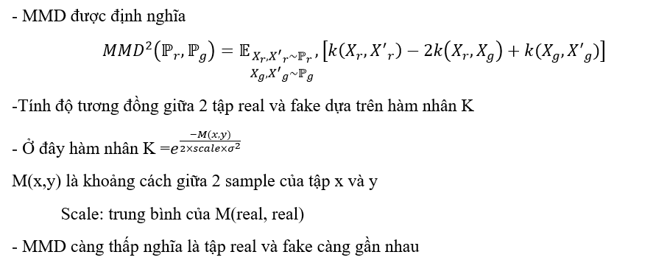
Các metrics đánh giá
Kernel MMD (maximum mean discrepancy)

Slide 14
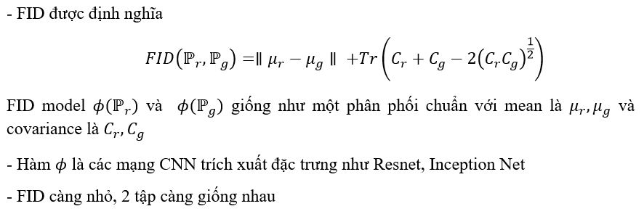
Các metrics đánh giá
FID (The Fréchet Inception Distance)

Slide 15
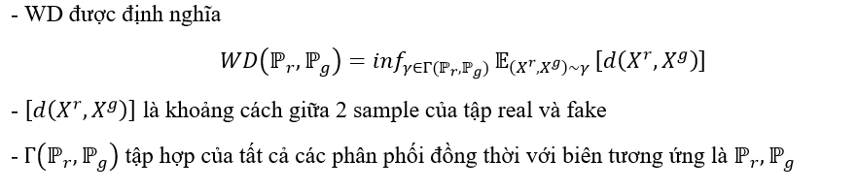
Các metrics đánh giá
WD (The Wasserstein distance)

Slide 16
Các KẾT QUẢ
Open In Folder

Slide 17
Q&A

